Slide 1
侍すし屋
ゲーム企画・シナリオ専攻二年 タンカ

Slide 2




侍とすしの出会い
ジャンル：２D刀アクション
プラットフォーム：スマホ
ターゲット：簡単操作アクションが好きな方
プレイ人数：1人

Slide 3




刀ですし
成功
失敗

Slide 4






成功
成功
失敗
失敗

Slide 5






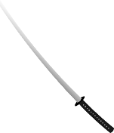
人間性
売上ケージ

Slide 6

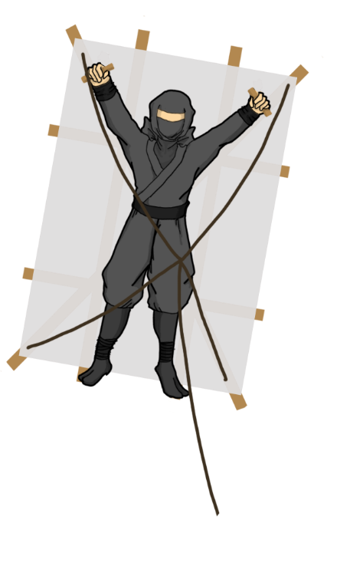

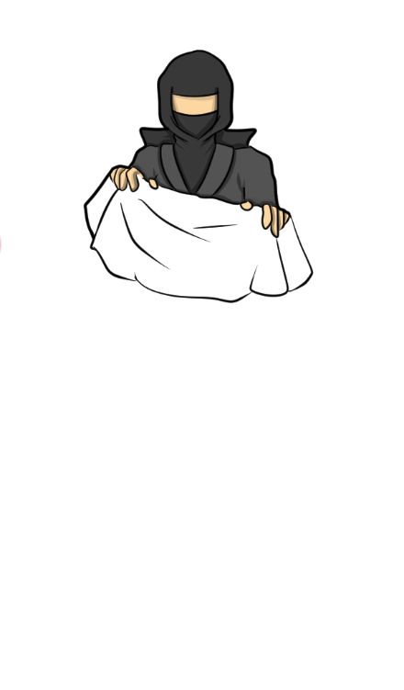

Slide 7
実機プレイ

Slide 8
ご清聴ありがとうございました

